Slide 1
点燃
品牌私域运营中心
有效深聊的重要性案例的复盘
部门：碧翠园自营项目组
姓名：麦耀锋
花名：奶锡
最专业的品牌私域运营服务商
帮你管理最有价值的用户资产

Slide 2
案例目标
包裹卡
现有粉丝↓
对于原本粉丝基数比较小的项目，加粉方法也比较单一，只通过包裹卡引
流的方式加粉，假如包裹卡的发卡量减少了或者停止的话，该如何去减少对销售
业绩的影响呢？平时每天习惯性要去做深聊这个动作，做好现有粉丝的管理，才是
确保销售业绩更加平稳的长久之计。

Slide 3
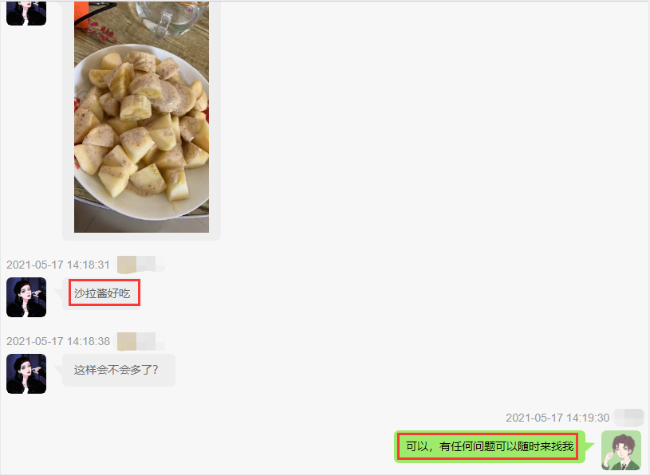
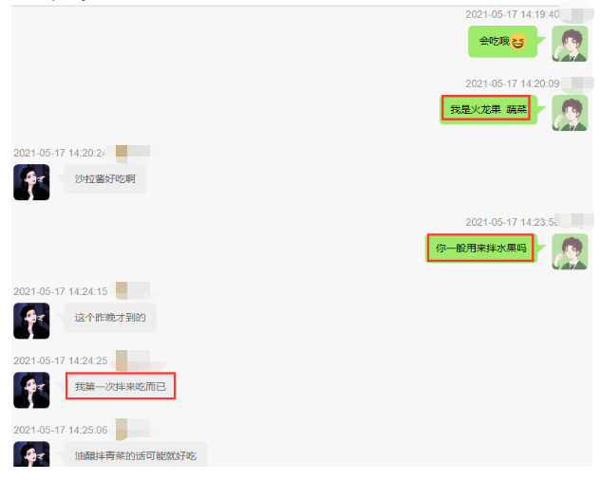
案例概述

Slide 4
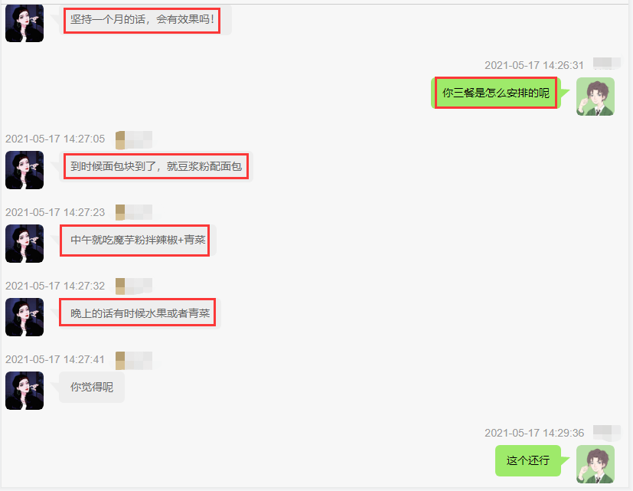
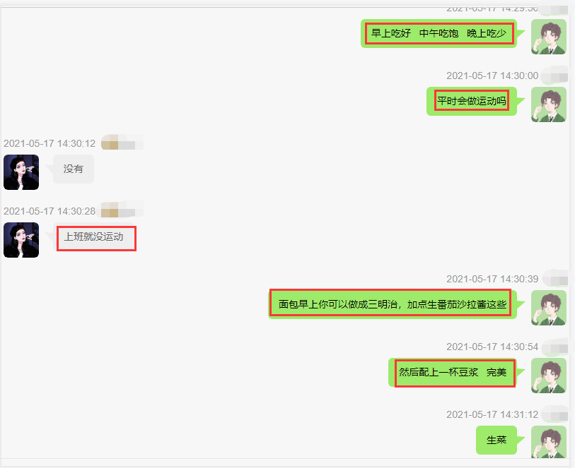
案例概述
通过询问粉丝的三餐安排，可以了解到粉丝是通过饮食
控制来达到控卡减重的目的

Slide 5
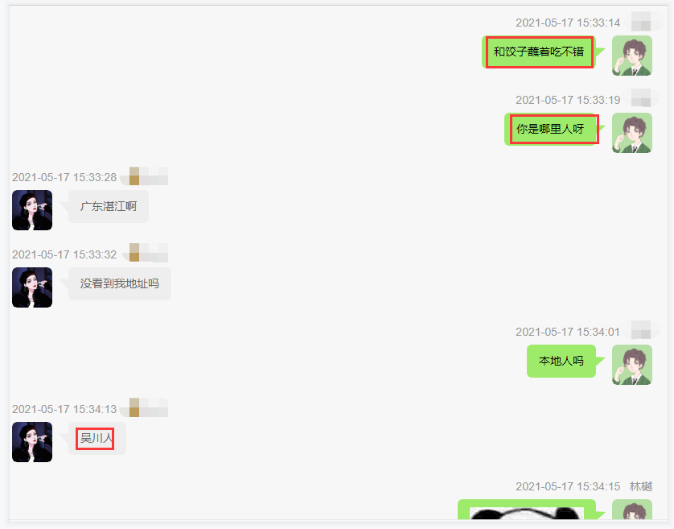
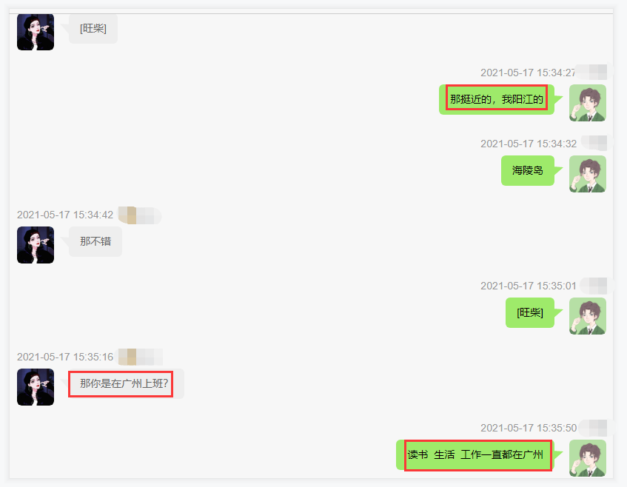
案例概述
通过产品的吃法聊到地域区别，然后聊到粉丝的所在地

Slide 6
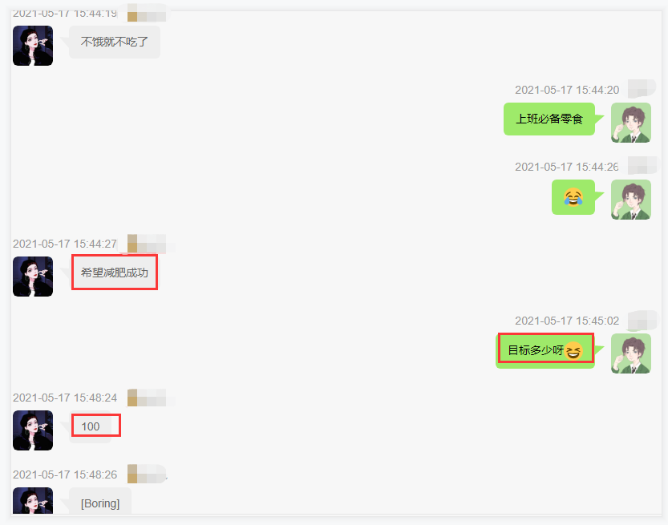
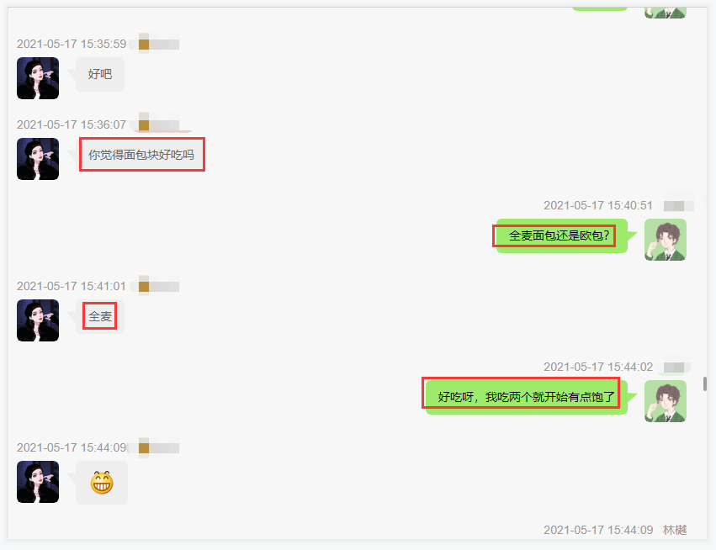
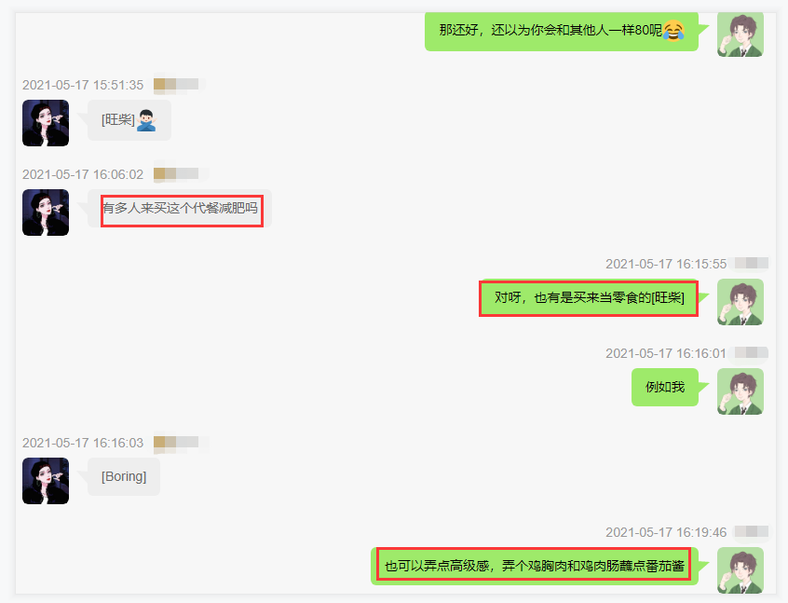
案例概述
引导粉丝根据自己的需求，可以购买更多
口味的产品进行尝试

Slide 7
案例中亮点及可复用的点
有效标签
时间，性别，年龄，职业，购买产品，产品用途，是否进群，月收入情况，地域等
深聊的过程中，不一定能马上获得销售业绩，但是只要能获取3个或以上的
有效标签的话，能加大客户复购的机会，更快地获取客户的需求，后续还可以推
荐其他类型的产品或者是充值服务等。

Slide 8
针对案例的延伸思考
·裂变粉丝的盘活
·公众号引粉丝盘活
·沉睡用户（30天或以上没有购买行为的）

Slide 9
点燃
品牌私域运营中心
最专业的品牌私域运营服务商
帮你管理最有价值的用户资产
Wei Zi Jun
+86 139 0227 0098
WeChat
510970969@qq.com

